Slide 1
SLIDE 1 — CONTESTO DEL PROGETTO
22
WooCommerce
Entità nel modello ER
E-Commerce
23
Relazioni tra entità
Database
3
Il database rappresenta un sistema di e-commerce (WooCommerce), utilizzato per gestire la vendita online di prodotti fisici e digitali, dagli ordini dei clienti fino alle spedizioni e alle recensioni.
Tipi di cardinalità (1:1 · 1:N · N:M)
Di cosa si occupa
1
Gestisce l'intero ciclo di vita di un negozio online: catalogo prodotti con varianti e stock, ordini, pagamenti, spedizioni tramite corrieri e recensioni dei clienti.
Tabella ponte (relazione N:M)
Chi lo utilizza
I clienti per acquistare e recensire. I gestori per amministrare prodotti e ordini. I corrieri per tracciare le spedizioni.
DOMINI APPLICATIVI
Utenti
Ordini
Prodotti
Logistica
Feedback
Geografia
Informazioni principali
Anagrafiche clienti · Catalogo con varianti SKU · Ordini e righe d'ordine · Transazioni · Spedizioni con tracking · Stock magazzino · Coupon · Recensioni
Autore: Andrea Pavan · A.A. 2025/2026 · DBMS: MySQL · Notazione: Crow's Foot
01 / 03

Slide 2
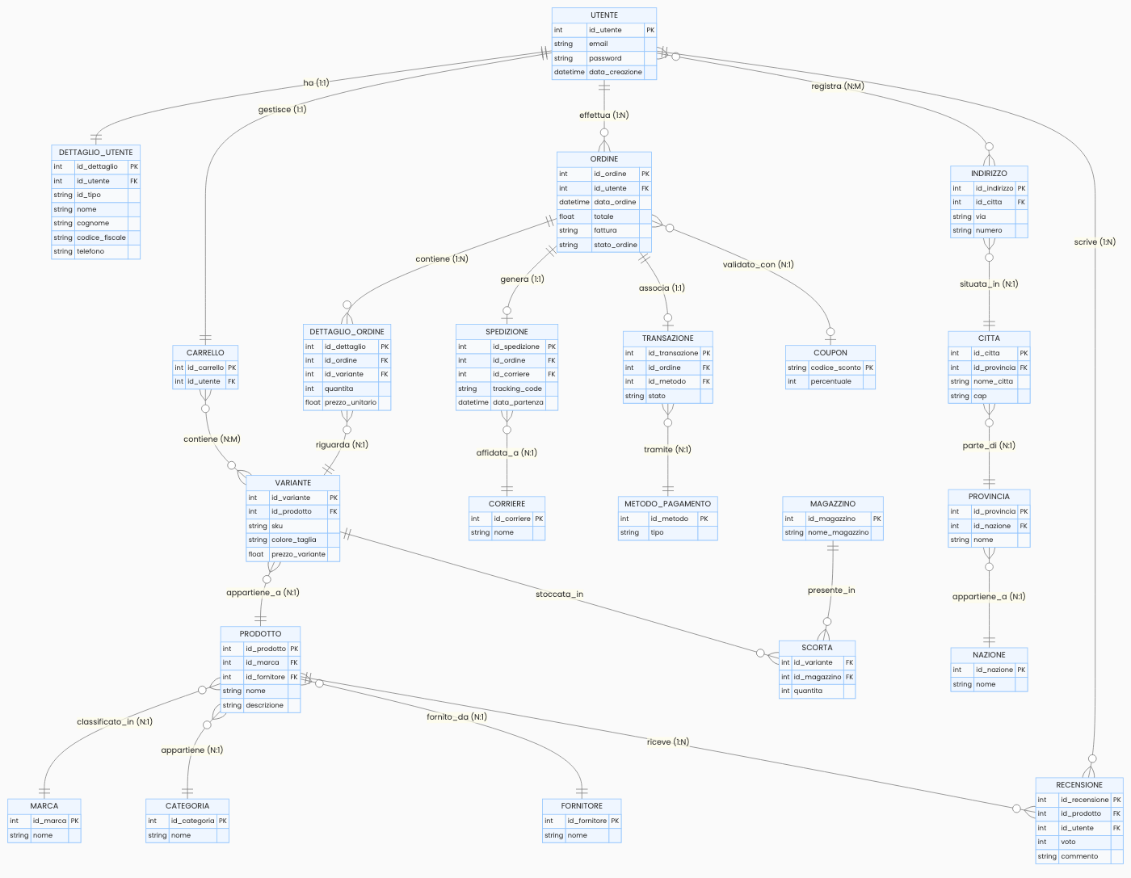
02 / 03

Slide 3
Cardinalità delle Relazioni — Guida Didattica
Teoria del Modello ER applicata al progetto WooCommerce · Notazione Crow's Foot
1 : 1
1 : N
N : M
Uno a Uno
Uno a Molti
Molti a Molti
Ogni istanza di A è associata ad esattamente una istanza di B e viceversa. Indica dipendenza biunivoca diretta.
Un'istanza di A può essere associata a più istanze di B, ma ogni B è associata ad una sola A. La relazione più frequente nei DB relazionali.
Più istanze di A associate a più istanze di B. Si implementa tramite una tabella ponte con le FK di entrambe le entità.
ESEMPI NEL PROGETTO
ESEMPI NEL PROGETTO
ESEMPI NEL PROGETTO
→ UTENTE ↔ DETTAGLIO_UTENTE
→ UTENTE → ORDINI
→ VARIANTE ↔ MAGAZZINO → SCORTA (id_variante, id_magazzino, quantità)
→ UTENTE ↔ CARRELLO
→ ORDINE → DETTAGLIO_ORDINE
→ ORDINE ↔ SPEDIZIONE
→ PRODOTTO → VARIANTI
→ ORDINE ↔ TRANSAZIONE
→ PRODOTTO → RECENSIONI
CONCETTI CHIAVE DEL MODELLO ER
Entità
Chiave Primaria (PK)
Chiave Esterna (FK)
Oggetto del mondo reale con esistenza autonoma, rappresentato da un rettangolo. Es: UTENTE, PRODOTTO, ORDINE.
Attributo che identifica univocamente ogni riga. Non può essere NULL né duplicato. Di norma è un intero AUTO_INCREMENT.
Attributo che referenzia la PK di un'altra tabella. Garantisce l'integrità referenziale nel DB.
Relazione
Crow's Foot
Normalizzazione
Associazione semantica tra due entità. Diventa FK o tabella ponte in SQL.
Notazione grafica: la zampa di corvo indica il lato 'molti', la linea singola indica 'uno'.
Organizzazione degli attributi per eliminare ridondanze. Es: Città→Provincia→Nazione (3NF).
WooCommerce DB Design · Andrea Pavan · A.A. 2025/2026
03 / 03

